Slide 1
судномодельний гурток
НВК
презентує
заняття основного рівня

Slide 2
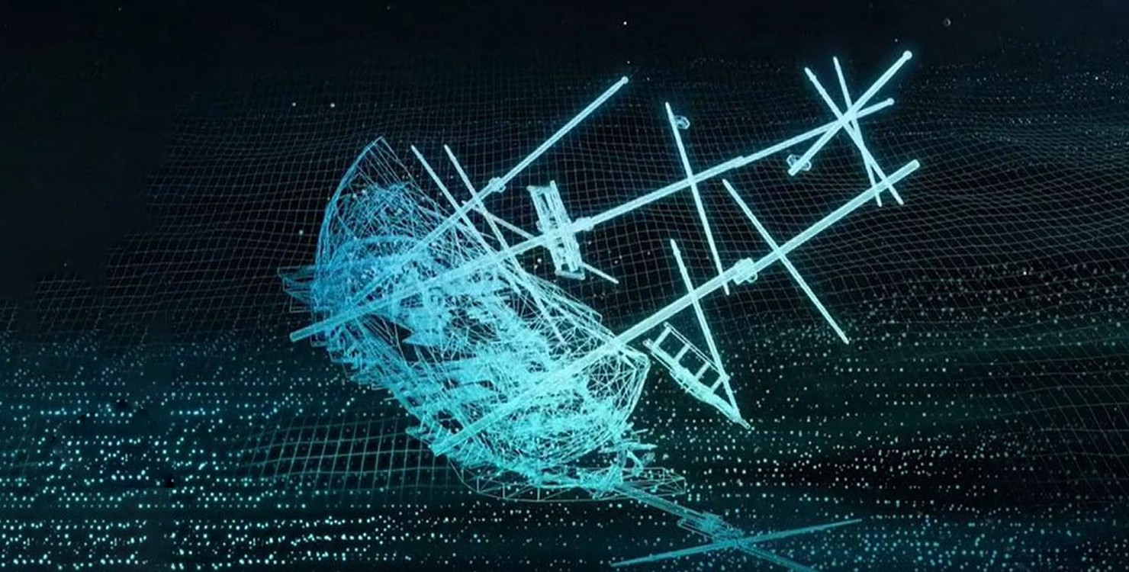
На дні. Легендарні кораблі, які затонули чи просто зникли сотні років тому
Корабель Джеймса Кука "Індевор", на якому знаменитий капітан здійснив своє перше навколосвітнє плавання

Slide 3
"Індевор", "Грифон" — легендарні кораблі, які стали відомі в епоху великих географічних відкриттів, а з дна моря їх підняли лише зараз. Судно, яке виявили поряд із затонулим містом Тоніс-Геракліон, залишилося безіменним. А ось уламки, виявлені біля берегів Флориди, вдалося ідентифікувати — це знаменитий корабель SS Cotopaxi, який зник у Бермудському трикутнику 1931 року!
"Індевор". Корабель Джеймса Кука

Slide 4
Уламки корабля "Індевор" мореплавця Джеймса Кука виявили лише в лютому 2022 року

Slide 5
Австралійсько-американські експедитори в лютому 2022 року виявили уламки корабля "Індевор" мореплавця Джеймса Кука біля берегів американського штату Род-Айленд. За словами директора Австралійського національного морського музею, дослідники шукали судно з 1999 року. Корабель Кука збудували в 1764-му. Через чотири роки відомий англійський винахідник Джеймс Кук вирушив в експедицію. Це була його перша з трьох навколосвітніх подорожей. Саме тоді британський мореплавець довів, що Нова Зеландія — це два окремі острови, які розподілені протокою. Після цього він досяг східного узбережжя Австралії в 1770 році та наніс його на карту.

Slide 6
Корабель Джеймса Кука затопили в 1778 під час війни за незалежність, сам він загинув через рік

Slide 7
Судно Кука затопили в 1778 році під час війни за незалежність, а через рік на ­Гаваях загинув і сам мандрівник.
Деякі експедитори мають сумніви, що знайдені уламки були частиною корабля Кука, тому наполягають на проведенні додаткових наукових досліджень
"Грифон". Корабель-привид

Slide 8
За однією з легенд, корабель "Грифон" прокляли шамани ірокезів, за іншою - спалили індіанці

Slide 9
У січні 2022 року шукачі скарбів Стіві та Кеті Ліберт виявили уламки корабля "Грифон", який зник 343 роки тому. Судно щезло в 1679 році під час перевезення цінного хутра через озеро Мічиган. З того часу його історія вважалася нерозв’язною морською загадкою Америки. За однією з легенд, корабель прокляли шамани ірокезів, за другою — спалили індіанці. Були й ті, хто вірив, що корабель став привидом. На думку дослідників, виявлені цього року на дні озера Мічиган уламки належать саме судну "Грифон", а найімовірнішою причиною загибелі корабля став багатоденний шторм.

Slide 10
Уламки корабля "Грифон" виявили на дні озера Мічиган

Slide 11
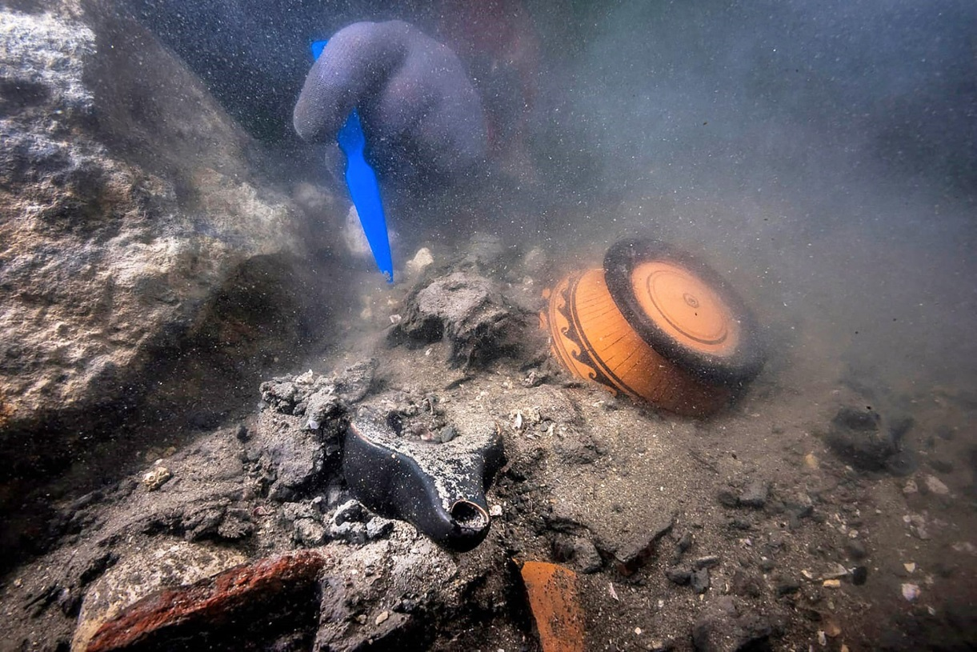
Затонуле місто Тоніс-Геракліон і античний корабель
Улітку 2021 року археологи виявили на дні Середземного моря біля Єгипту уламки корабля, який затонув 2200 років тому. Трагедія сталася через зіткнення судна з гігантськими кам’яними брилами храму Амона, повністю зруйнованого під час землетрусу в II столітті до нашої ери.

Slide 12
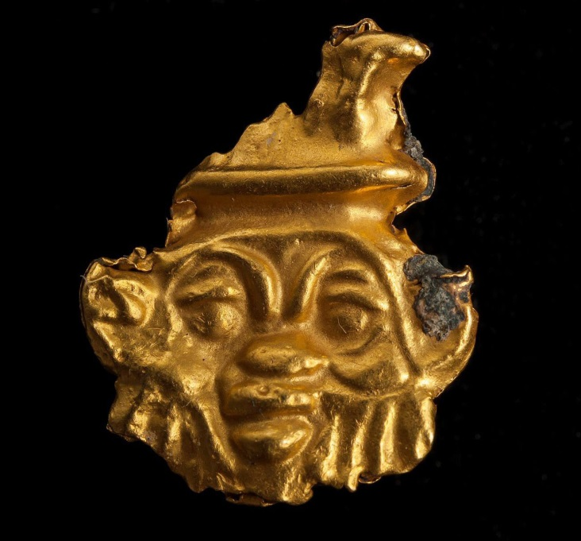
Уламки судна знайшли під п’ятиметровим шаром бруду в місті Тоніс-Геракліон, яке зникло під водою.
Разом із судном ученим вдалося знайти золотий амулет із зображенням єгипетського бога Беса, пов'язаного з дітородінням і родючістю. Бес (Бесу, Беза) — це збірна назва різних карликових божеств, які вважалися в Стародавньому Єгипті охоронцями домівки, захисниками від злих духів і лих, покровитель сім'ї.

Slide 13
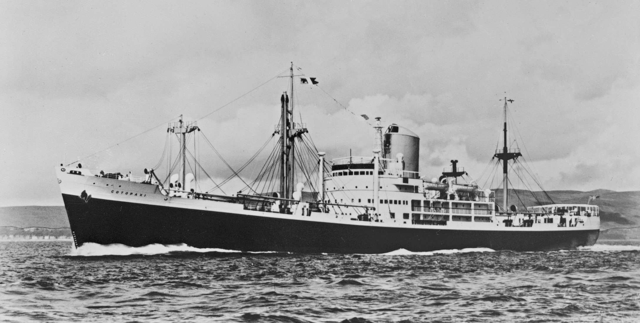
Корабель SS Cotopaxi: зник у Бермудському трикутнику 90 років тому
Тіла 32 пасажирів SS Cotopaxi так і не знайшли

Slide 14
Узимку 2020-го американські морські археологи виявили торгове судно, яке зникло в Бермудському трикутнику в 1925 році. За словами дослідників, воно прямувало з порту Чарльстона в американському штаті Південна Кароліна до Гавани на Кубі, але не дісталося місця призначення. Тіла 32 пасажирів так і не знайшли. Корабель виявили за 65 км від узбережжя Сент-Огас­тіна в штаті Флорида два роки тому.

Slide 15
Уламки SS Cotopaxi вдалося впізнати завдяки 15-річному розслідуванню морського біолога Майкла Барнета

Slide 16
Дослідники відзначають, що Бермудський трикутник — район в Атлантичному океані між Маямі, Бермудськими островами та Пуерто-Ріко, який славиться таємничими зникненнями морських суден.
Причиною лиха можуть бути раптові хвилі, що виникають нізвідки без ознак шторму й так само миттєво зникають

Slide 17
Джерела інформації:
Серафима Таран 19 лютого 2022 в 11:00 Фокус. На дні. Легендарні кораблі, які затонули чи просто зникли сотні років тому

Slide 18
Дякую за увагу!

